Slide 1
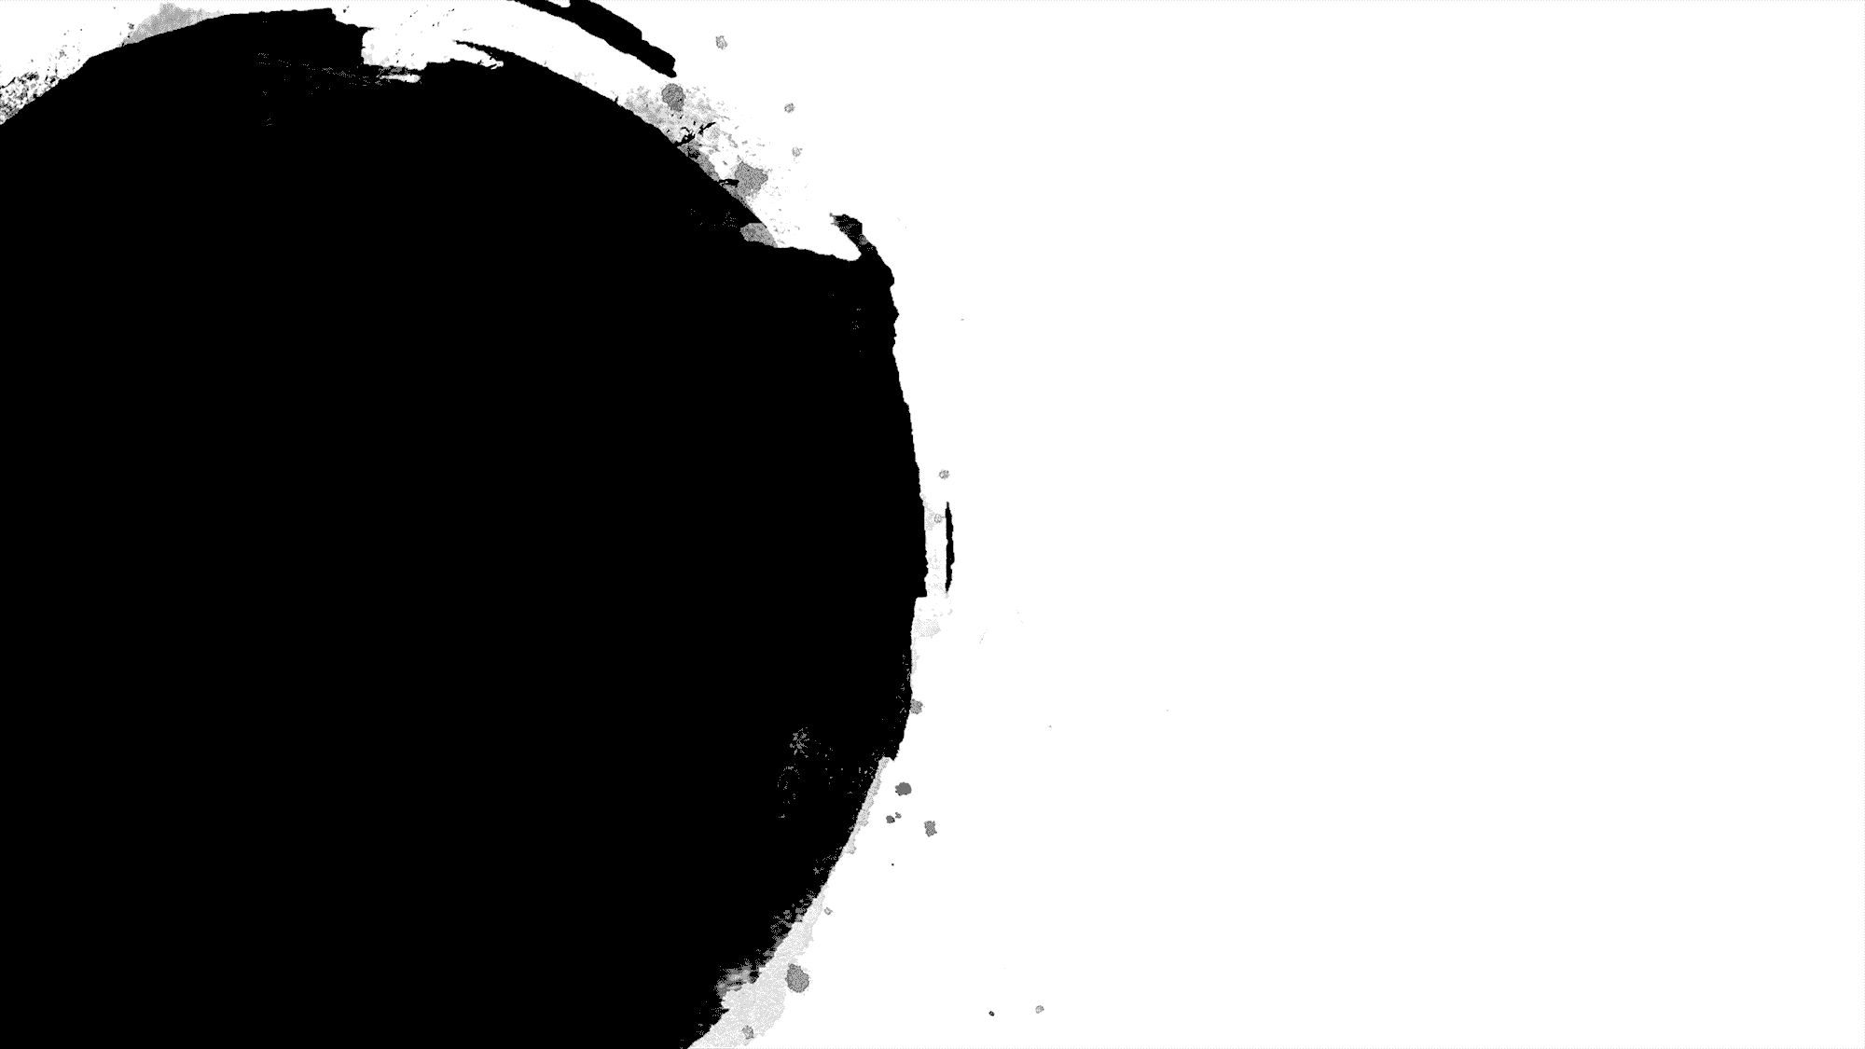

micro:bit 教材データ
簡単マイコン教室
マイコン大好き おっちゃん先生

Slide 2
プログラム
たてると、うごく
たてる わらう
たおす ねる
ゆする びっくりする

Slide 3
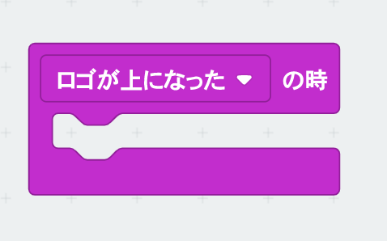
たてたりすると、うごく
このブロックのなかに
あるブロックがうごく

Slide 4
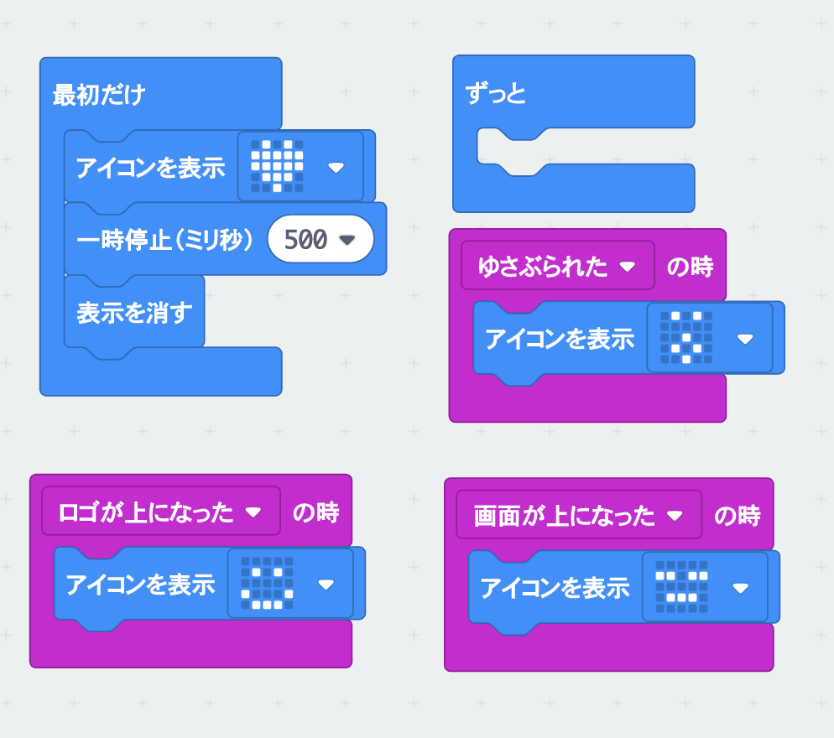
プログラム

Slide 5



教材置場のURL

